Slide 1


Региональное тренировочное мероприятие с использованием АРМ ГИА-11 в ППЭ на ОС Альт Образование
Notes:
`

Slide 2
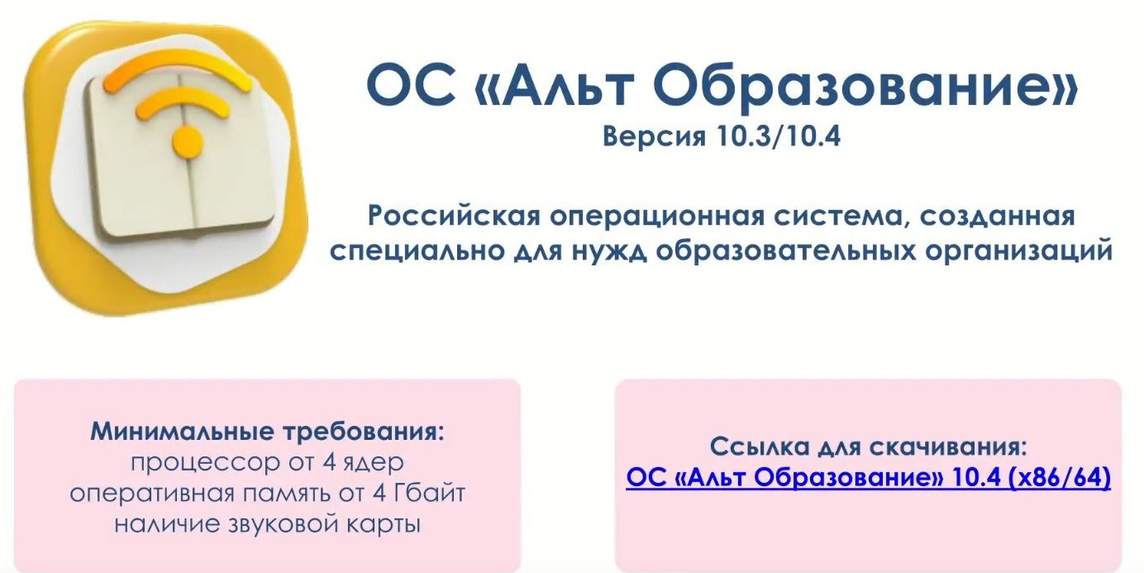
https://cloud.mail.ru/public/JAiR/3qarmfrM2

Slide 3
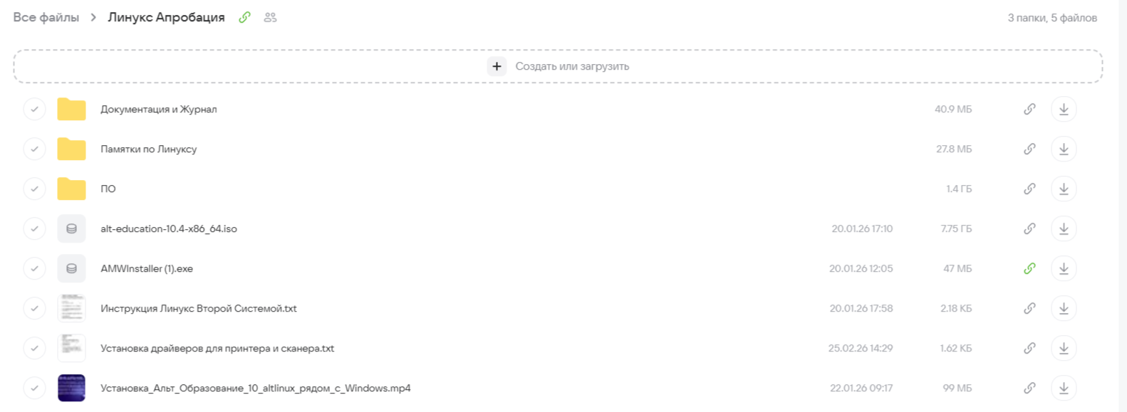
Облако «Линукс Апробация»
Версия ПО АРМ ГИА-11 - 26.3

Slide 4
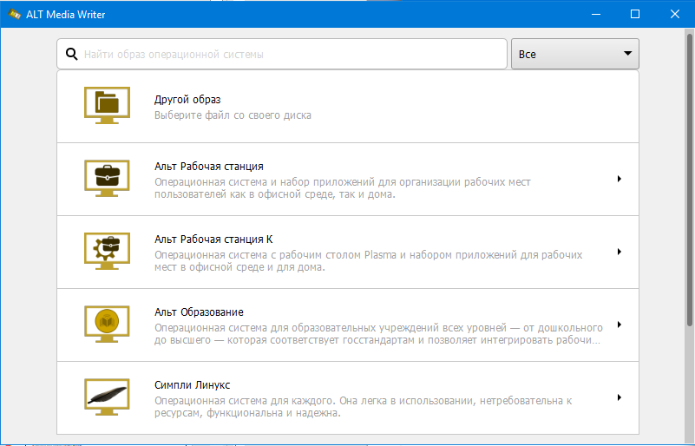
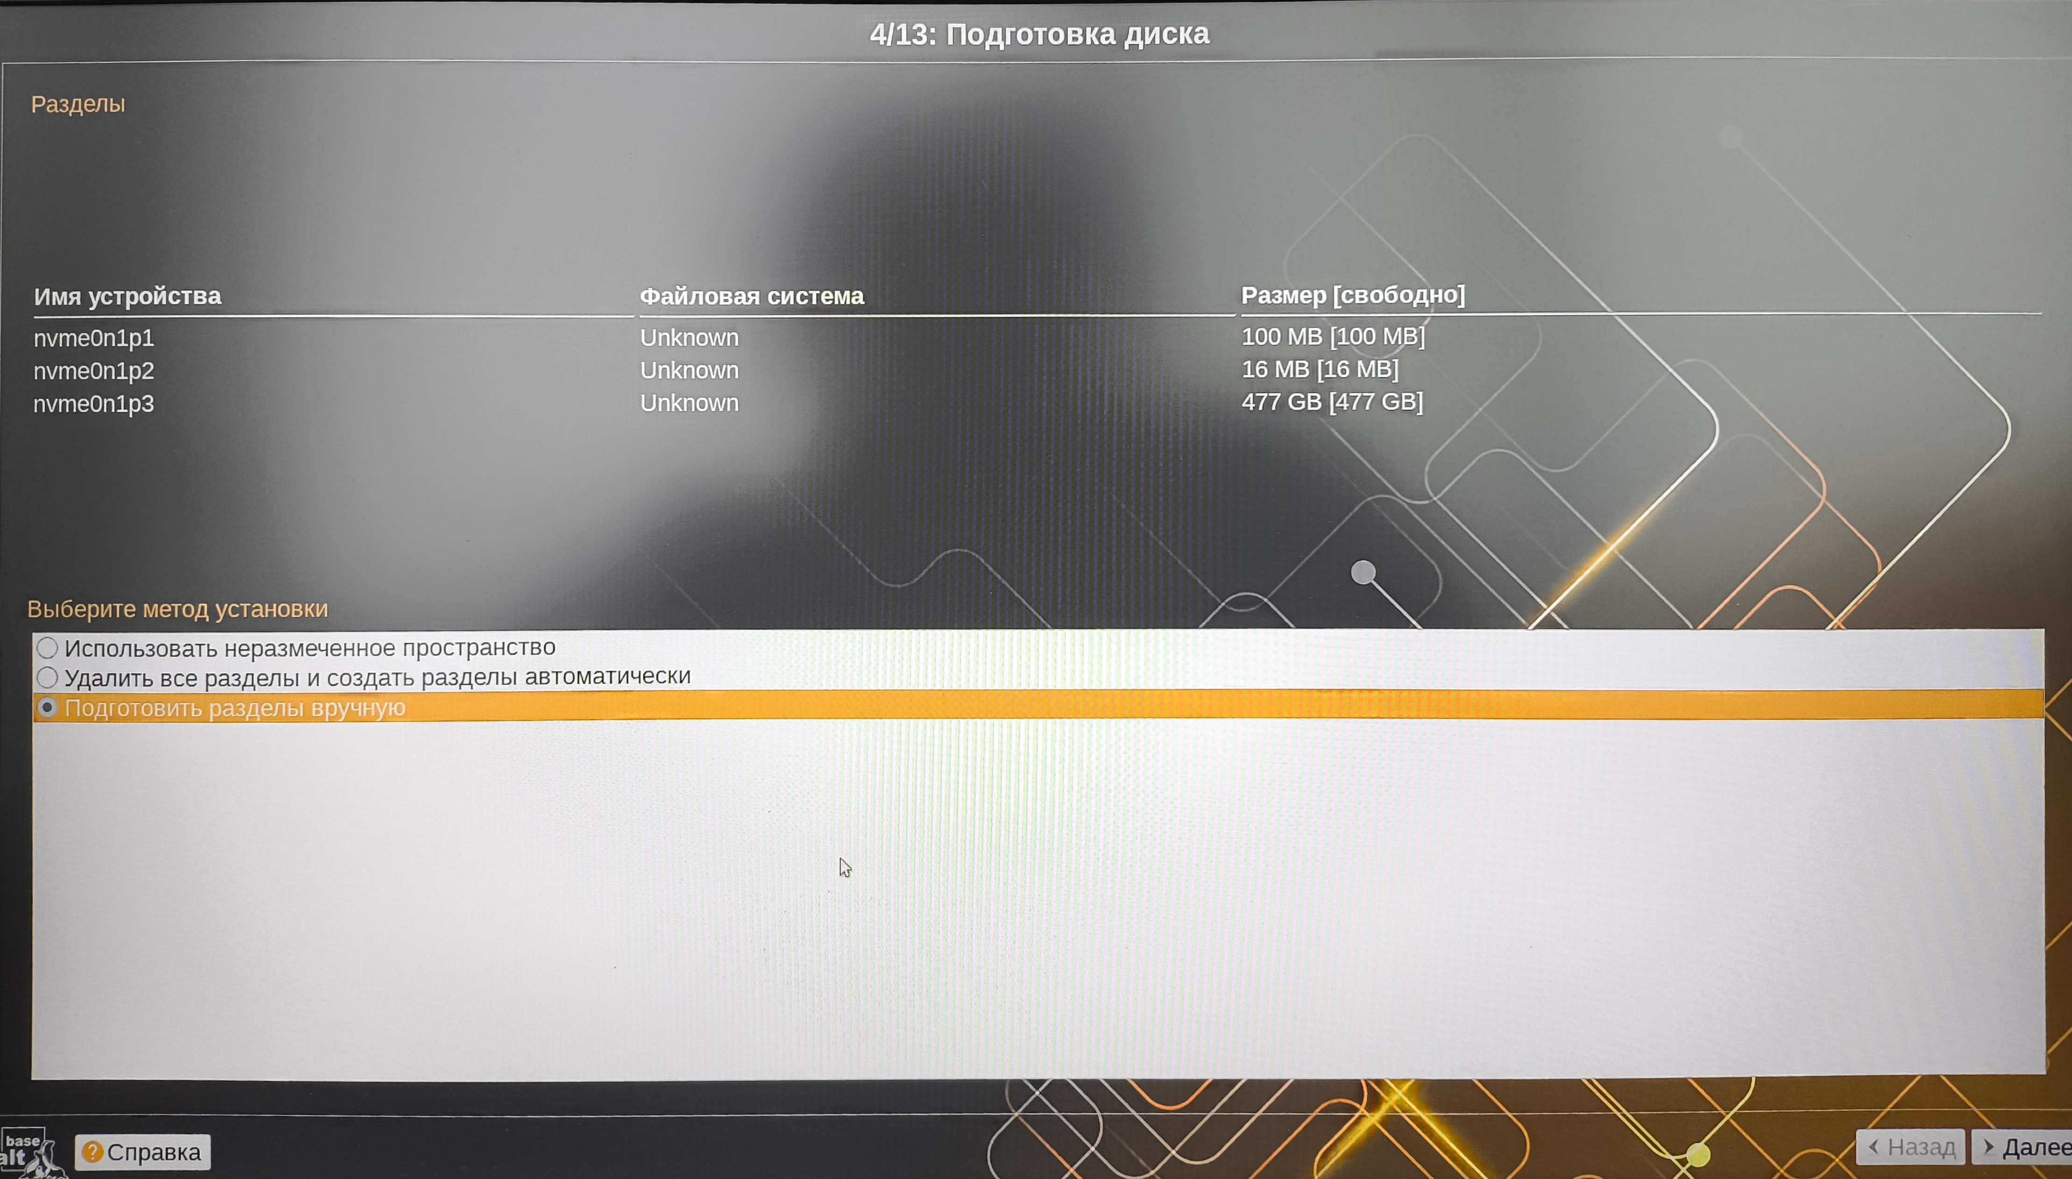
Установка ОС «Альт-Образование»

Slide 5
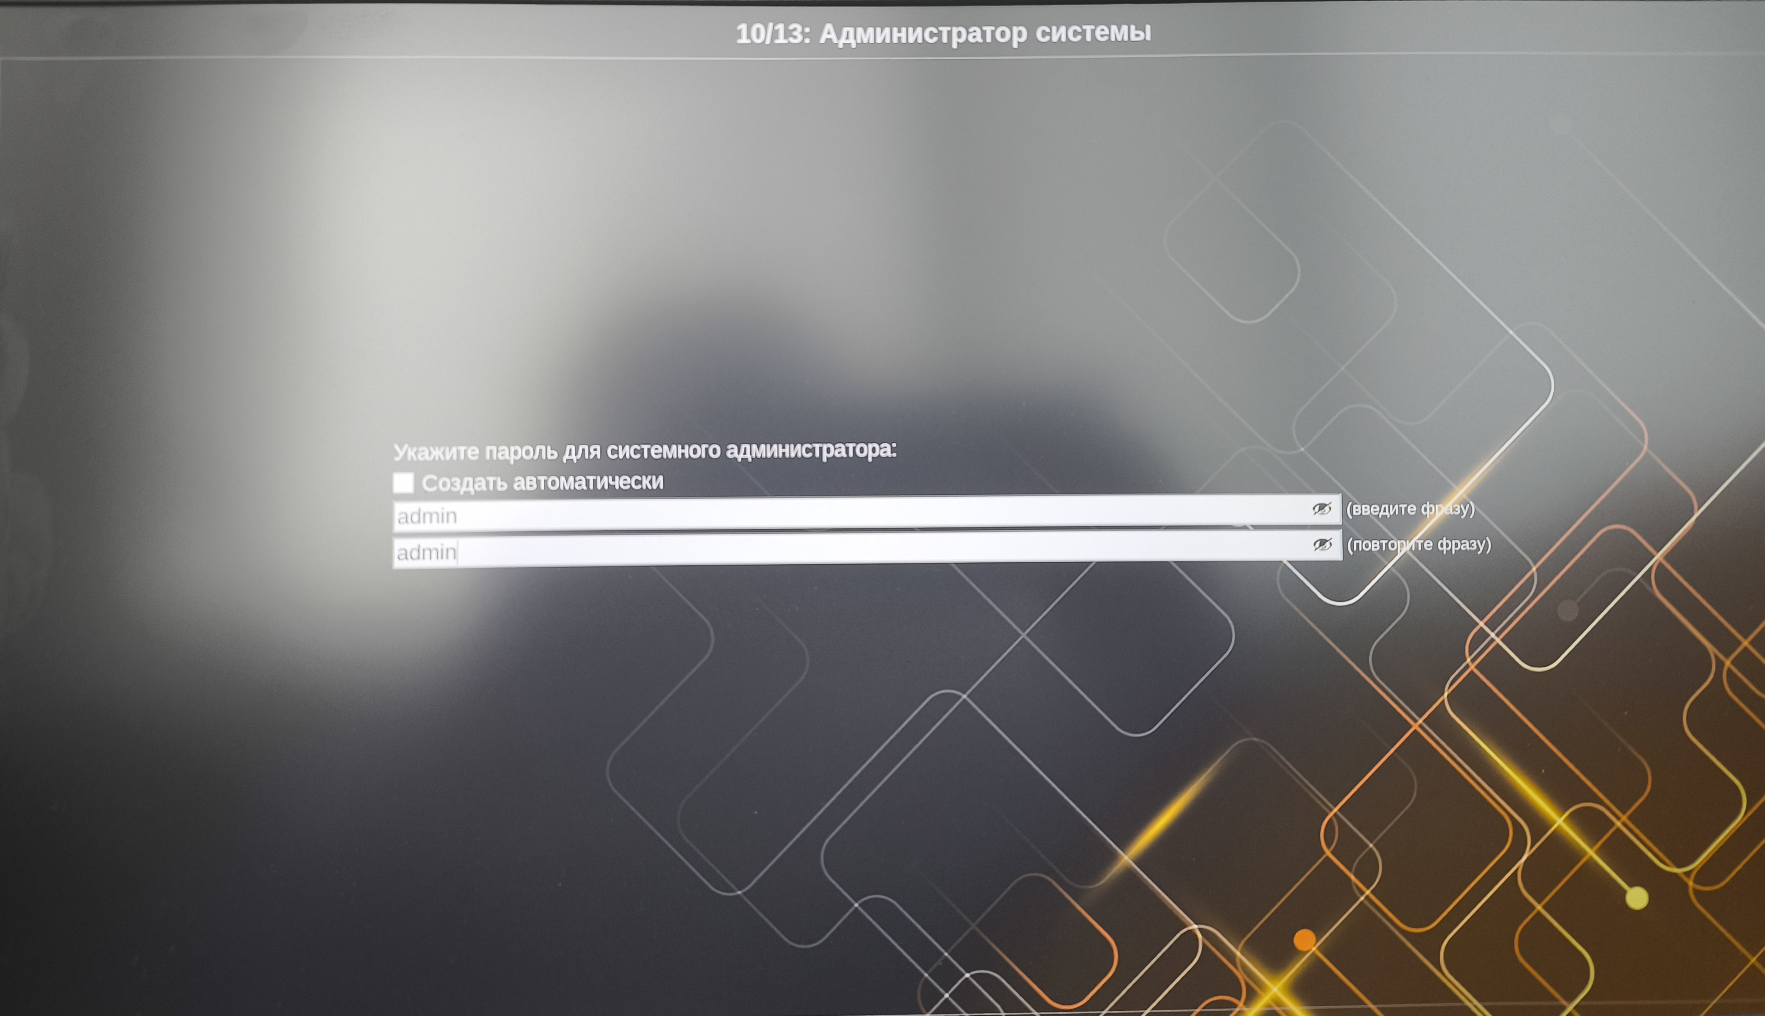
Создание учетной записи админа
Пароль администратора необходимо вспомнить и записать!!!
Можно сбросить, но процедура очень долгая.

Slide 6
Установка сканера и принтера
!!!Для установки драйвера принтера, скачайте и запустите
https://www.pantum.ru/wp-content/uploads/2024/07/pantum-ubuntu-driver-v1_1_106-2.zip
!!!Для установки драйвера сканера, откройте терминал и скопируйте следующий код, после обязательно проверьте сканер и принтер в программе для сканирования и печати по умолчанию.
# переходим под root
su -
# обновляем пакеты
apt-get update
# установка драйверов для Fujitsu SP-1125
epm play -y pfusp && cp /usr/lib/sane/libsane-pfusp* /usr/lib64/sane/
# установка прав доступа к Fujitsu SP-1125
echo -ne "ACTION!=\"add\", GOTO=\"pfusp_scanner_rules_end\"\n" > /etc/udev/rules.d/60-pfusp.rules
echo -ne "ENV{DEVTYPE}!=\"usb_device\", GOTO=\"pfusp_scanner_rules_end\"\n" >> /etc/udev/rules.d/60-pfusp.rules
echo -ne "ATTR{idVendor}!=\"04c5\", GOTO=\"pfusp_scanner_rules_end\"\n\n" >> /etc/udev/rules.d/60-pfusp.rules
echo -ne "LABEL=\"pfusp_scanner_rules_begin\"\n" >> /etc/udev/rules.d/60-pfusp.rules
echo -ne "#SP-1125\nATTRS{idProduct}==\"1475\", ENV{pfusp_driver}=\"yes\"\n" >> /etc/udev/rules.d/60-pfusp.rules
echo -ne "# Give scanner users read/write permissions on the device.\n" >> /etc/udev/rules.d/60-pfusp.rules
echo -ne "ENV{pfusp_driver}==\"yes\", MODE=\"0666\", OWNER=\"root\", GROUP=\"root\"\n\n" >> /etc/udev/rules.d/60-pfusp.rules
echo -ne "# Device detection by pfusp depends on libsane_matched being set.\n" >> /etc/udev/rules.d/60-pfusp.rules
echo -ne "ENV{pfusp_driver}==\"yes\", ENV{libsane_matched}=\"yes\"\n\n" >> /etc/udev/rules.d/60-pfusp.rules
echo -ne "LABEL=\"pfusp_scanner_rules_end\"\n" >> /etc/udev/rules.d/60-pfusp.rules
После установки обязательно ПЕРЕЗАГРУЗИТЬ компьютер!

Slide 7
Установка КриптоПРО
# установка КриптоПРО CSP
wget -O /tmp/linux-amd64.tgz "https://ou4.ru/f/linux-amd64.tgz" && cd /tmp && tar -xzf linux-amd64.tgz && cd /tmp/linux-amd64 && apt-get install -y cryptopro-preinstall && apt-get install cprocsp-curl* lsb-cprocsp-base* lsb-cprocsp-capilite* lsb-cprocsp-kc1-64* lsb-cprocsp-rdr-64* && apt-get install -y cprocsp-rdr-gui-gtk* cprocsp-rdr-rutoken* cprocsp-rdr-pcsc* lsb-cprocsp-pkcs11* pcsc-lite-rutokens pcsc-lite-ccid && apt-get install -y cprocsp-rdr-cryptoki* && apt-get install -y cprocsp-cptools*
Альтернативный способ установки и УДАЛЕНИЯ можно прочитать в презентации https://cloud.mail.ru/public/duZt/vJzAFhHki

Slide 8
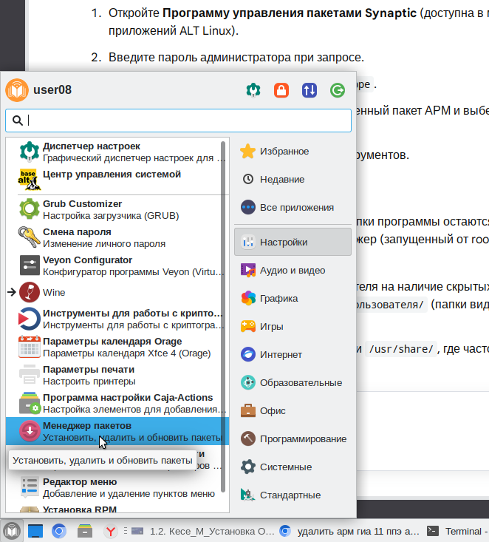
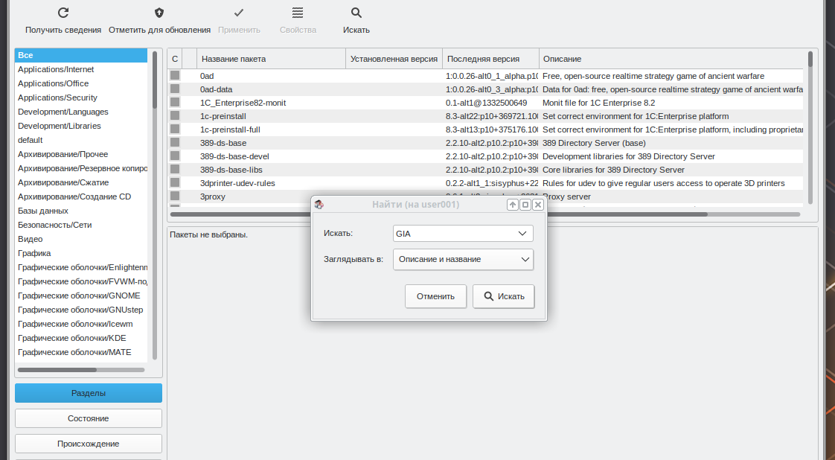
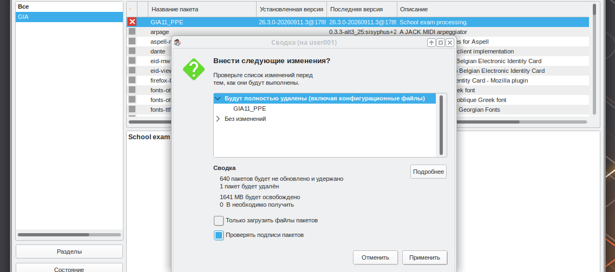
Удаление старой версии
После удаления обязательно ПЕРЕЗАГРУЗИТЬ компьютер!

Slide 9
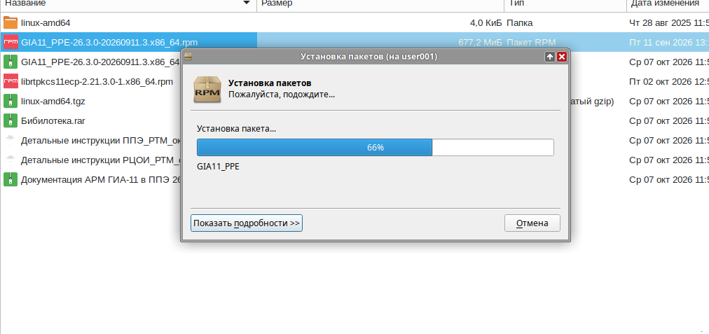
Установка новой версии

Slide 10
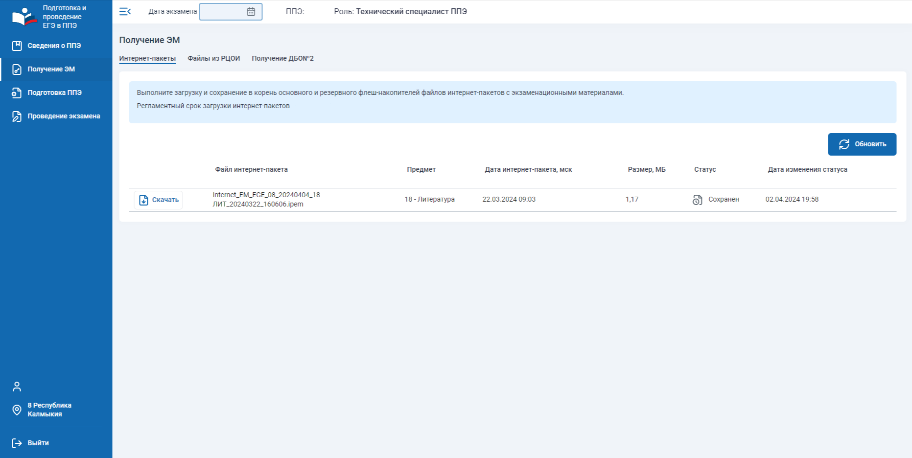
Получение ЭМ из ЛК ППЭ
vpn-test-lk-ppe.rustest.ru
Получение ЭМ > Интернет-пакеты

Slide 11
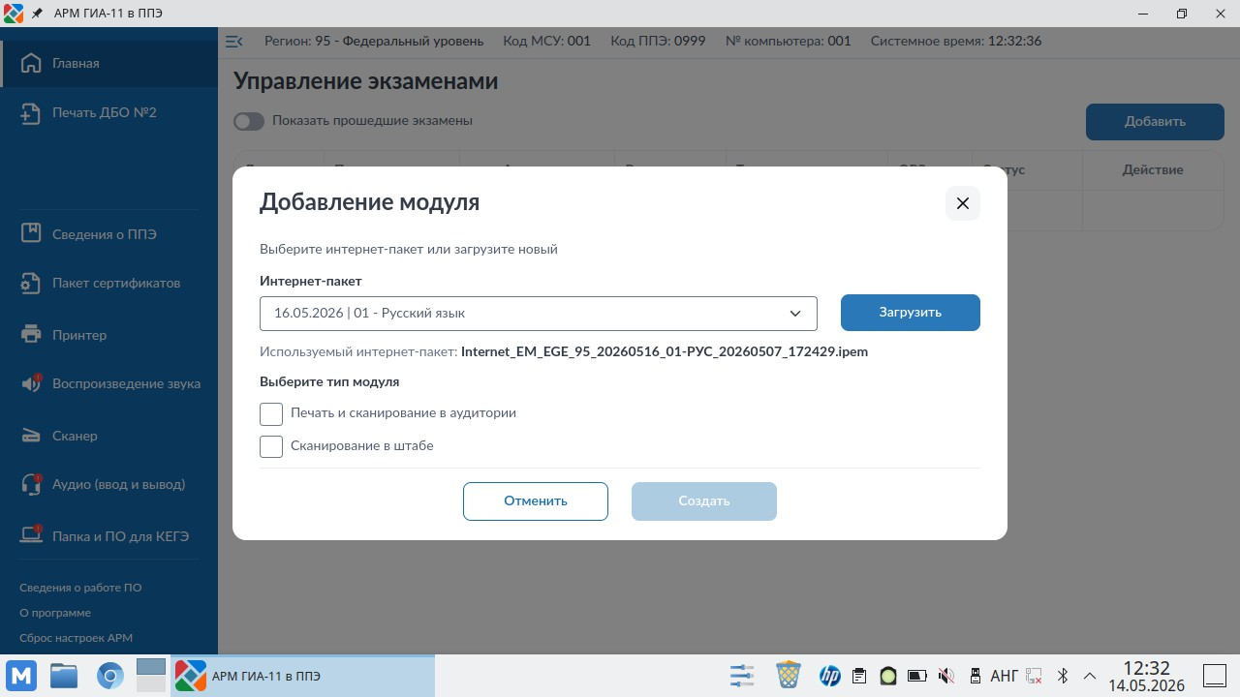





АРМ ГИА-11
АРМ ГИА-11 в ППЭ – автоматизированное рабочее место для проведения ГИА-11 в пункте проведения экзамена
=
Важно! На Линукс используется только АРМ ГИА-11 в ППЭ.
Все этапы и экзамены проходят в одном программном комплексе

Slide 12
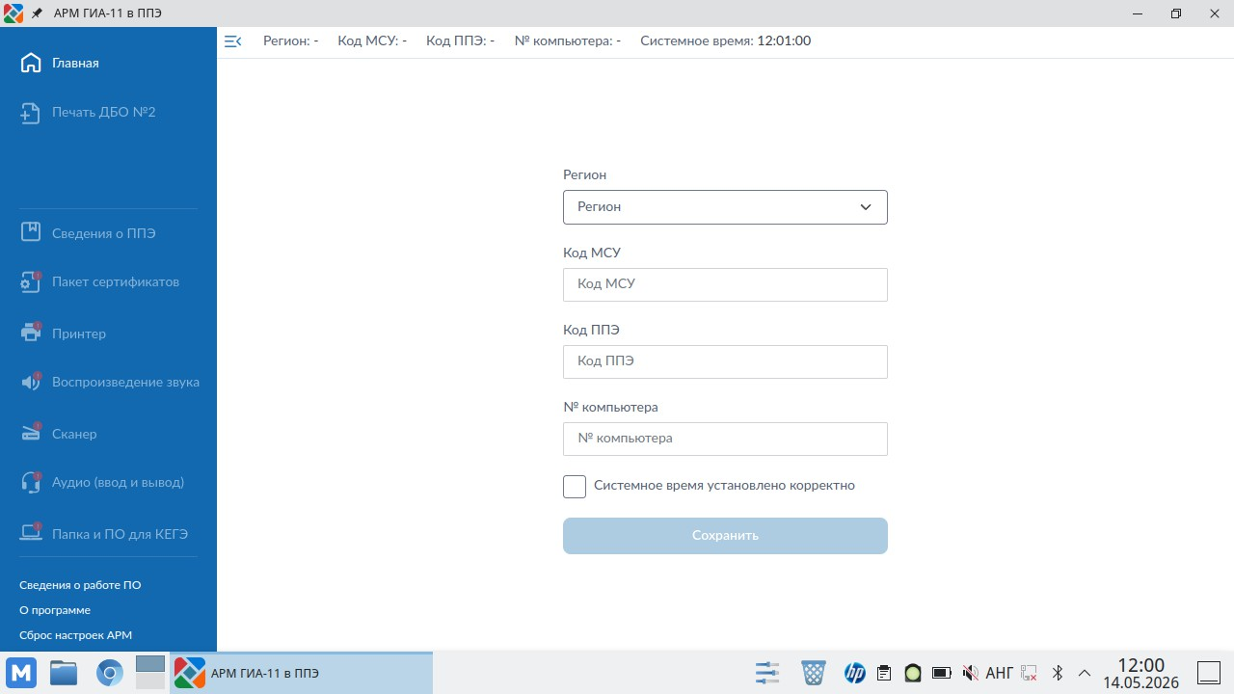
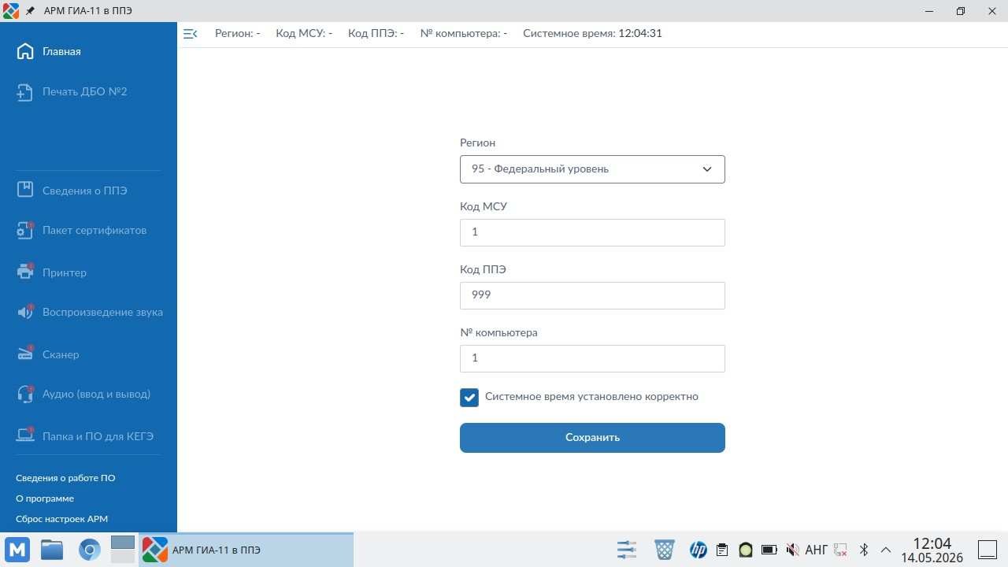
Сведения о ППЭ
«Сведения о ППЭ» вводятся одинаково
для всех экзаменов

Slide 13
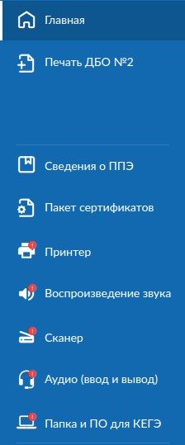
Техническая подготовка
Для письменных экзаменов
настройка печати
настройка воспроизведения
настройка сканера
печать ДБО №2
Для технологичных экзаменов
настройка «Аудио (ввод и вывод)» (устная часть)
настройка «Папка и ПО для КЕГЭ»

Slide 14
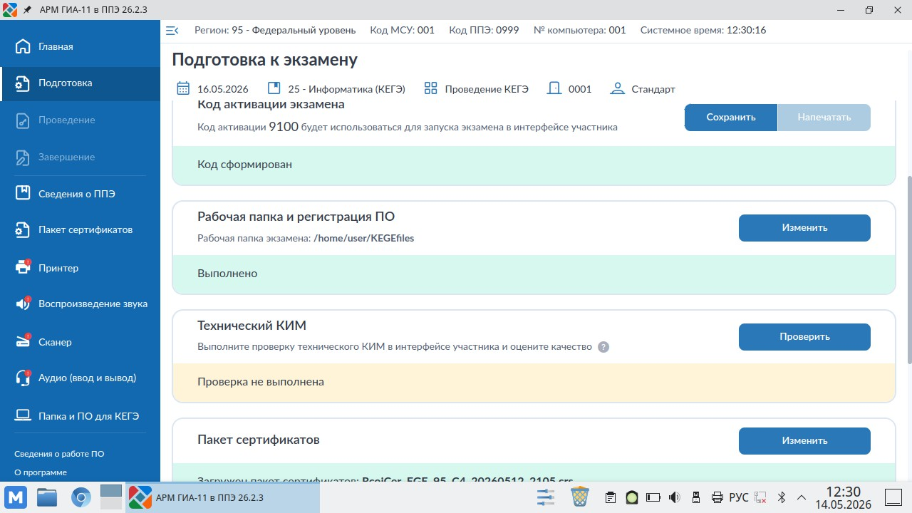
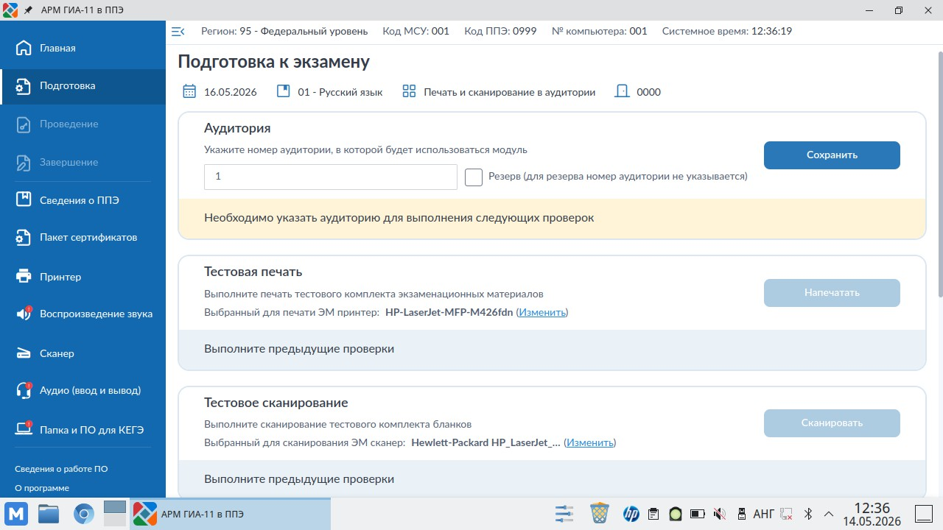
Контроль технической готовности
Для письменных экзаменов
добавление модуля
ввод номера аудитории
тестовая печать
тестовое сканирование
сохранение пакета тестового
сканирования
проверка токена
сохранение протоколов и акта готовности
Для технологичных экзаменов
просмотр КИМ

Slide 15
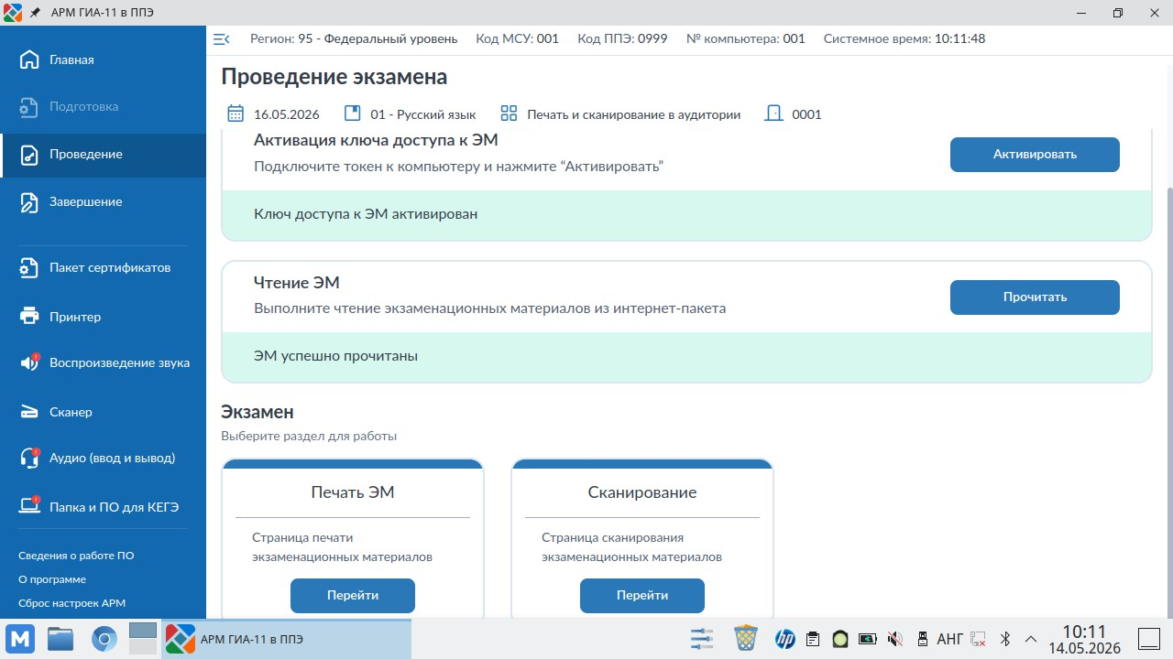
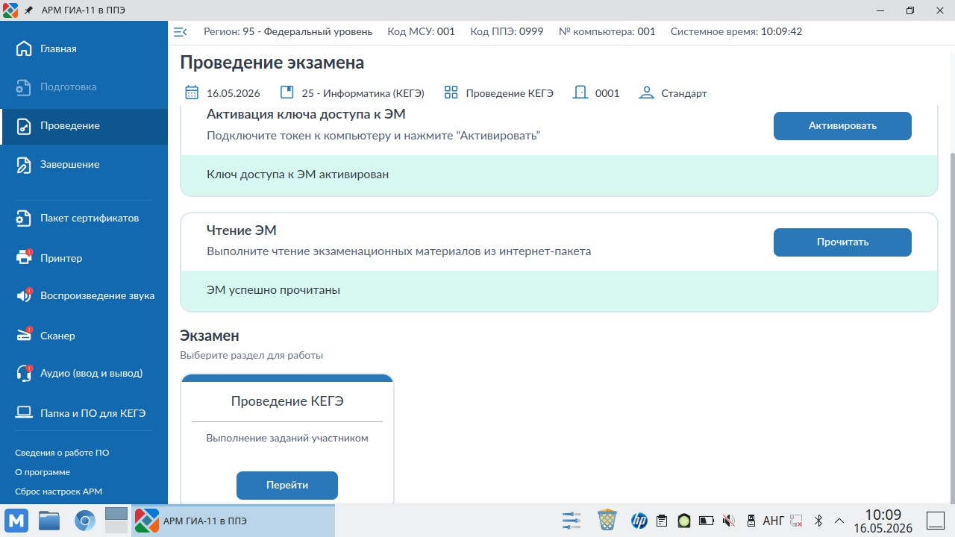
Проведение экзамена
Для письменных экзаменов
загрузка ключа доступа к ЭМ
активация ключа доступа
чтение ЭМ
печать ЭМ
сканирование
экспорт сканирования
завершение экзамена
Для технологичных экзаменов
загрузка ключа доступа к ЭМ
активация ключа доступа
чтение ЭМ
печать БР для записи ответов для устной части по иностранному языку и выполнения заданий в компьютерной форме по информатике
ввод номера БР (выполняет участник)
сканирование (по иностранному языку в штабе, по информатике в аудитории проведения)
экспорт сканирования
завершение экзамена

Slide 16
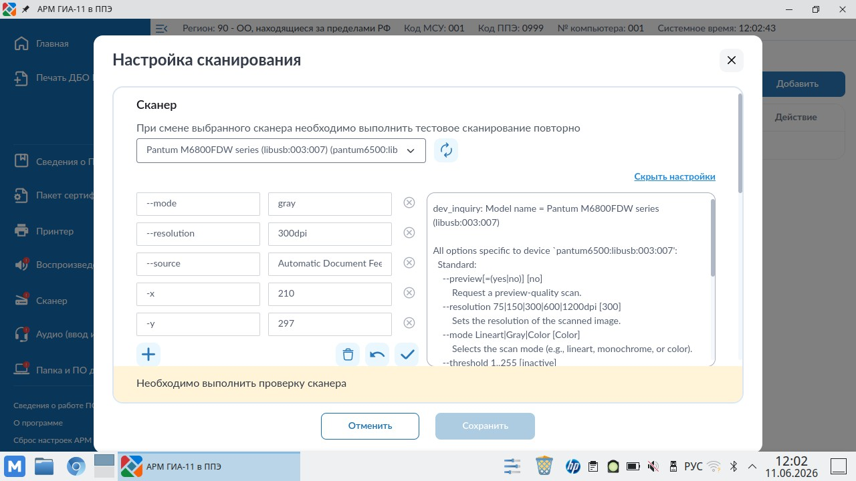
Расширенные настройки сканера
Возможные настройки сканера:
mode – режим сканирования resolution – разрешение для сканирования
source – источник сканирования
материалов
x, y – координаты, задающие положение объекта
Расширенные настройки сканера заполняются автоматически

Slide 17
Ошибки ПО «АРМ ГИА-11»
Ситуация | Решение
Нет доступного контейнера токена члена ГЭК. Не обнаружен токен, проверьте подключение в USB-порт | Для Astra Linux SE 1.8.4, Альт Образование 11 и МЭШ для работы токена члена ГЭК установите библиотеку PKCS #11, скачав ее по ссылке: https://www.rutoken.ru/support/download/pkcs/ При наличии установленной библиотеки и сохранении ошибки переустановите КриптоПРО CSP, при новой установке убедитесь в наличии выставленного пункта: Поддержка токенов и smart-карт Не следует устанавливать ПО на компьютеры с установленными криптосредствами VipNet
Код ошибки 106 при загрузке ключа на станции | Если на этапе КТГ не был передан акт технической готовности с соответствующего модуля, проверьте, передан ли акт с соответствующего модуля в ЛК ППЭ по номеру компьютера на странице «Передача актов». Если запуск модуля выполняется из-под учетной записи, которая не использовалась при прохождении КТГ, рекомендуется перезапустить компьютер, запустить модуль с правами учетной записи, которая использовалась при прохождении КТГ. При необходимости используйте резервный модуль, запросив резервный ключ.
Код ошибки 200 при активации ключа доступа к ЭМ | Подключите к ПК USB-накопитель, на который при подготовке модуля был сохранен интернет-пакет ЭМ В АРМ ГИА-11 в ППЭ перейдите на страницу «Управление экзаменами» (кнопка «Главная») Справа вверху нажмите кнопку «Добавить» В диалоговом окне «Добавление модуля» нажмите кнопку «Загрузить» Выберите тот же интернет-пакет ЭМ, что использовался при прохождении подготовки модуля к экзамену Закройте диалоговое окно «Добавление модуля» посредством нажатия на пиктограмму «крестик» или кнопку «Отменить» На странице «Управления экзаменами» в столбце действия у необходимого модуля нажмите кнопку «Продолжить» В случае сохранения ошибки воспользуйтесь резервным модулем
Неполная печать ЭМ | Прервите печать и закройте АРМ ГИА-11 в ППЭ Выполните действия чек-листа по настройке модуля «Печать и сканирование в аудитории» Запустите АРМ ГИА-11 в ППЭ В случае если ситуация не была решена, используйте резервный модуль, запросив резервный ключ. При необходимости запросите ключ для дополнительной печати

Slide 18
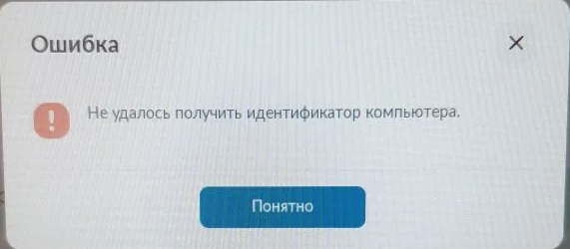
Ошибки ПО «АРМ ГИА-11»
su –
systemctl start gia11_cpd

Slide 19
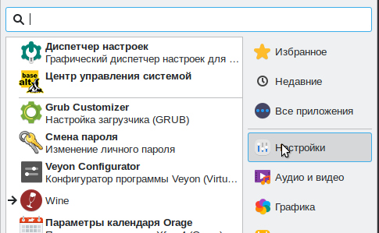
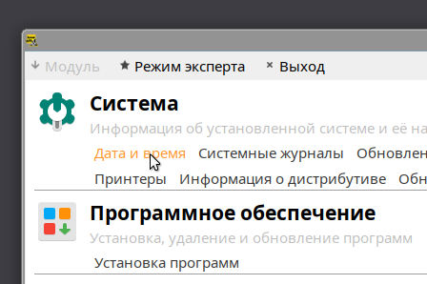
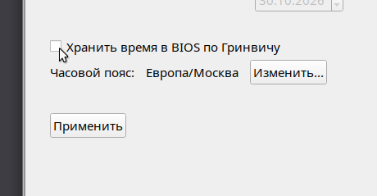
Проблемы на последнем РТМ
Сбивается время/часовой пояс:
- Отключение опции сохранения времени по Гринвичу при установке Альт Образование или после установки в настройках системы
При проведении экзамена пакеты и журналы собирать в ОДИН флеш-накопитель, иначе скопированные в него данные из других накопителей ПО АРМ ГИА-11 не увидит!

Slide 20
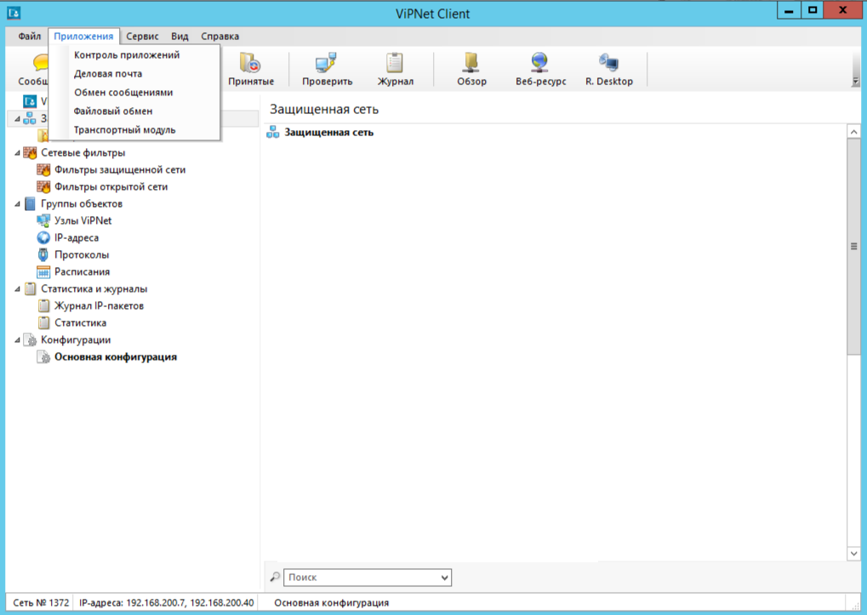
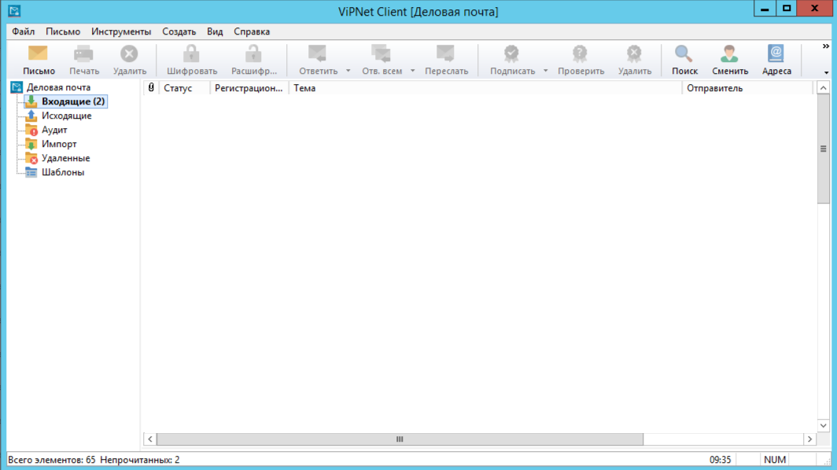
Передача форм
по VipNet
На компьютерах, где установлен VipNet Client, операционную систему Windows не меняем!!!

Slide 21
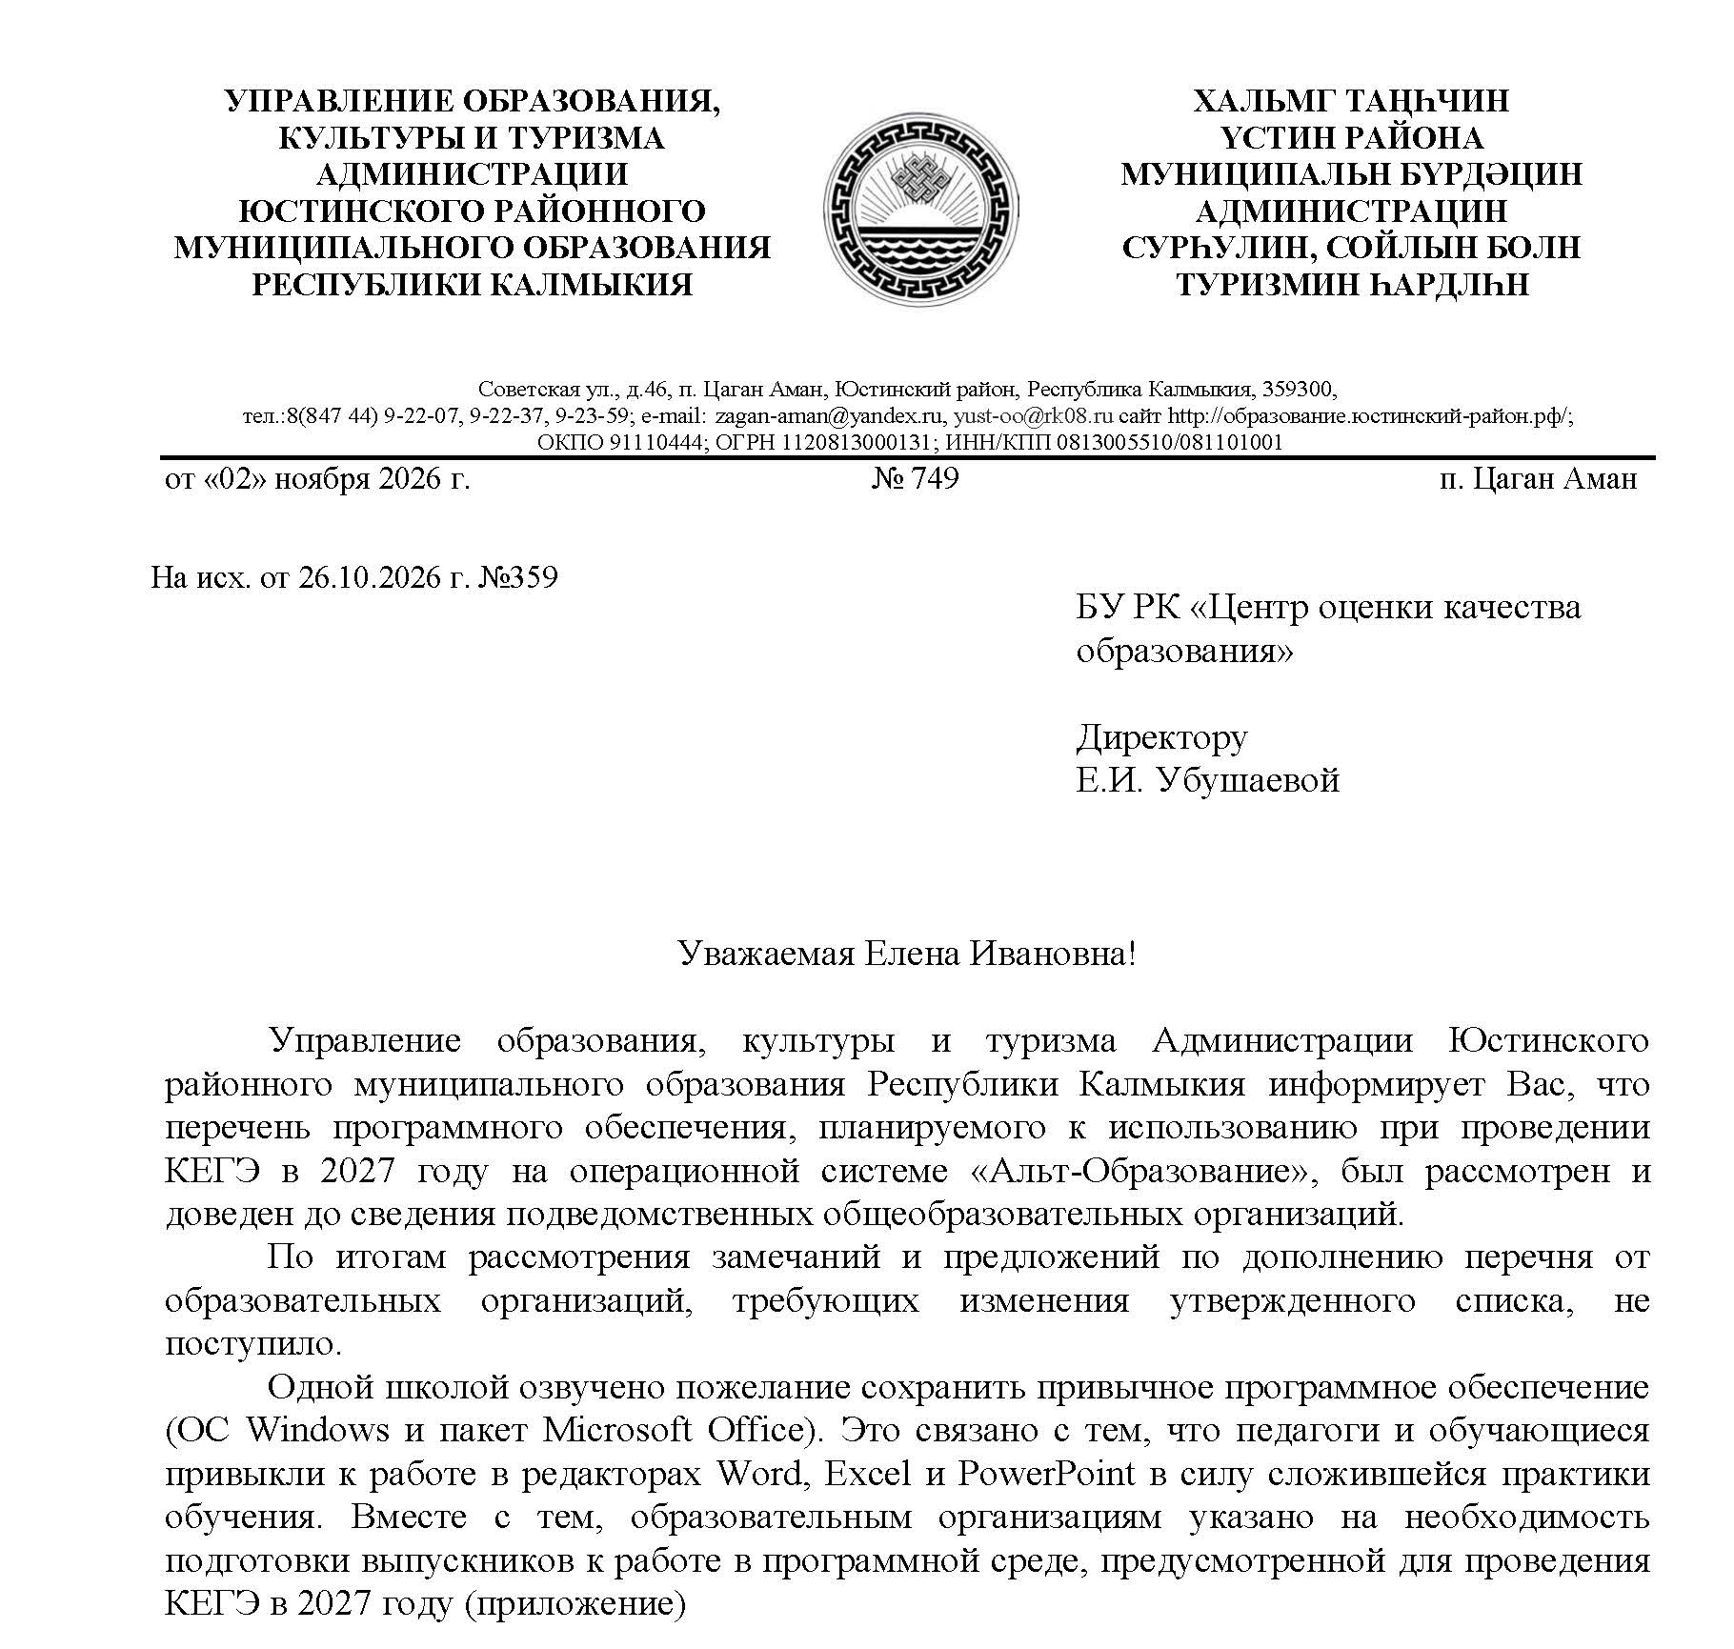
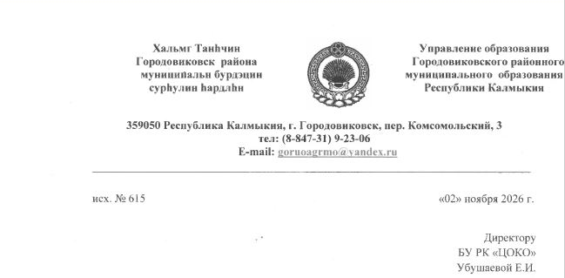
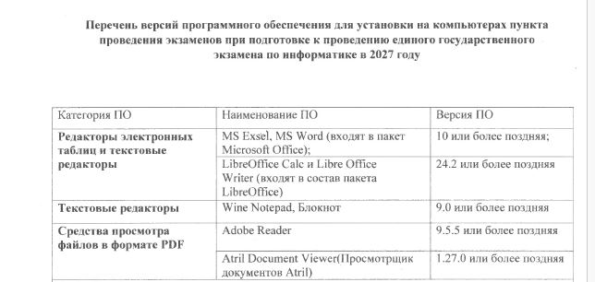
Ответ на письмо

Slide 22
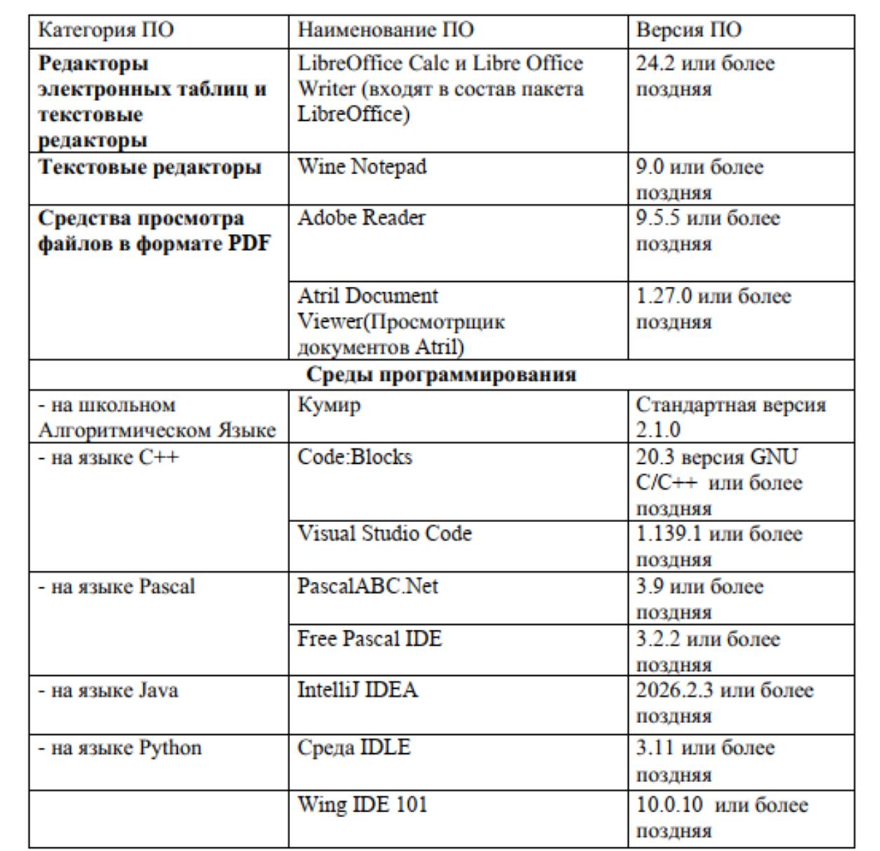
Перечень ПО КЕГЭ 2027

Slide 23
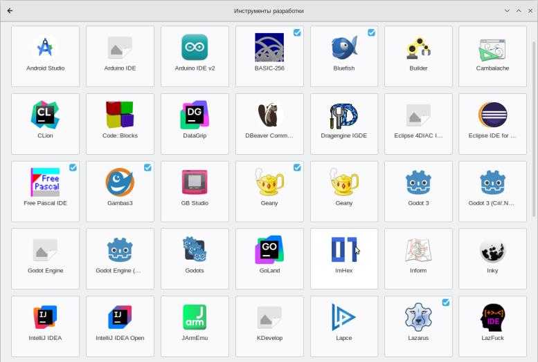
Подготовка стороннего ПО для проведения КЕГЭ
Для Альт-Образования – магазин для загрузки приложений
ПО для проведения КЕГЭ можно устанавливать и из других источников

Slide 24
Спасибо за внимание!
Контактная информация:
Сайт:
COKO08.RU
Почта:
COKO08@MAIL.RU
Тел:
8(84722)39090
8999259900

